Slide 1
Б. Васильев «Утоли моя печали». Проблемы трагического на страницах романа

Slide 2
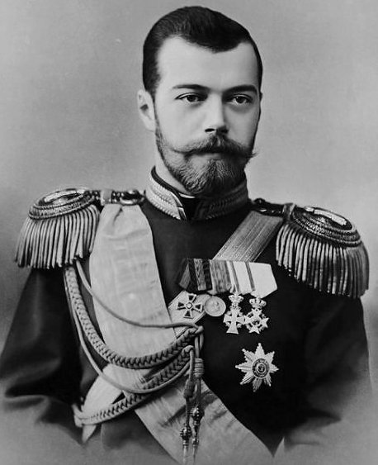
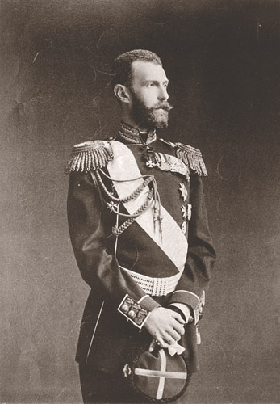
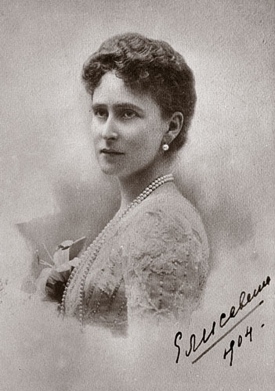
Исторические лица, воссозданные в романе
Николай II
Сергей Александрович Романов – генерал-губернатор Москвы, великий князь
Елисавета Федоровна (жена)

Slide 3
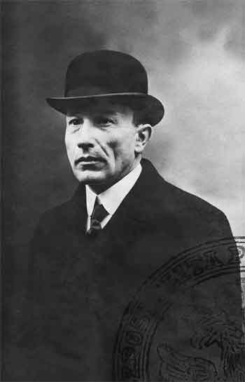
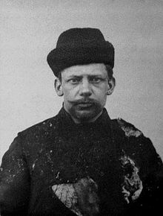
Борис Савинков и Иван Каляев
Российские революционеры и террористы

Slide 4
Вымышленные персонажи действуют в романе вместе с историческими личностями.
Главная героиня – Наденька Олексина

Slide 5
Глава вторая (Подслушанный разговор)
-Между кем происходит разговор? И о чем?
- Из какого произведения взята цитата: «Не дай вам Бог увидеть русский бунт..»? Зачем автор включает ее в разговор?
-Почему Надя отказывается продолжать гадание? Как она реагирует на услышанный разговор?

Slide 6
Глава шестая (Коронация Николая II)
- Зачем автор дает такое продробное описание коронации Николая II?
Как он относится к описанной церемонии?
Почему в коронацию и в целом в композицию всего романа включены тексты из Священого писания, молитвы? Каково их значение?

Slide 7
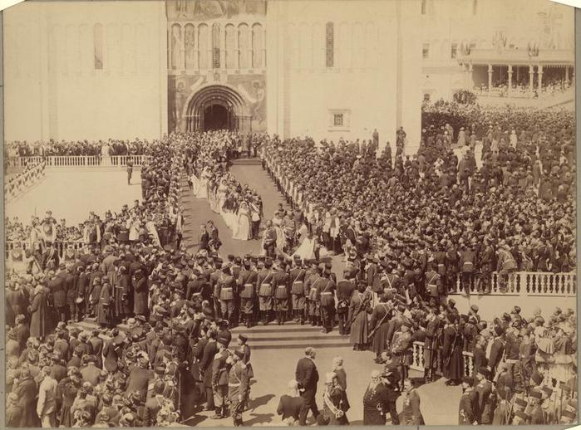
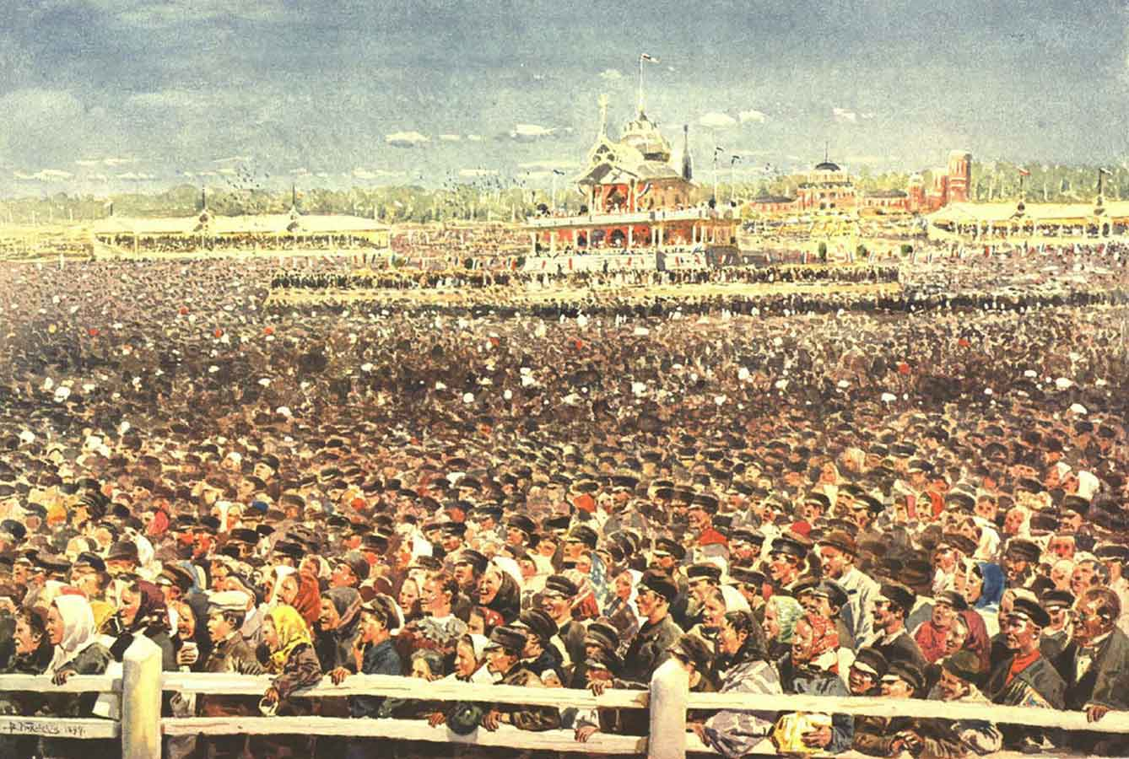
Ходынская трагедия – кульминационное событие для героев романа.

Slide 8
Глава седьмая (Ходынская трагедия)
- Как автор описывают Ходынскую трагедию? Какие приемы он использует?
- Как автор изображает толпу?
-Какие символы мы встречаем в описании?

Slide 9
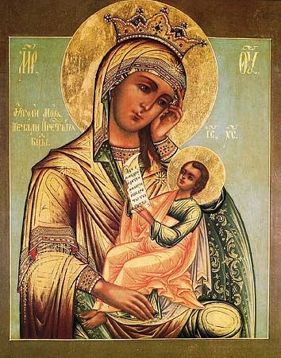
Смысл названия
Икона Божьей Матери , именуемая «Утоли моя печали» прославилась в Москве многими чудесами со второй половины 18 в.
Строчка из молитвы «Утоли моя печали».
В развязке романа Надежда Олексина (одна из главных героинь) едет в Соловецкий монастырь и исповедуется перед иконой Божьей Матери «Утоли моя печали». Она чувствуют свою вину за гибель Фенички. Икона известна своей помощью во дни массовых бедствий.
Название романа имеет символический смысл. Автор пытается найти утоления печалей всей Родины.

Slide 10
Почему стала возможна ходынская трагедия?
В романе звучит фраза: «Народ без исторических традиций превращается в толпу ванек, не помнящих родства своего». Хомяков ( один из героев) утверждает, что великая традиция и великая честь это забота о подданных, а не пышные празднества.
Не были предприняты меры для безопасности людей, подарков было мало. Главной заботой была пышность коронации.

Slide 11
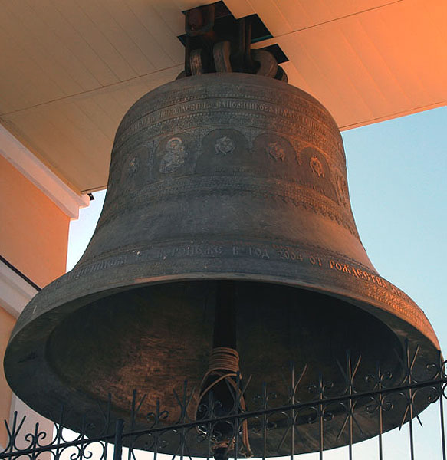
«Ходынский колокол был колокол по России»

Slide 12
Почему роман, посвященный событиям рубежа веков 19-20 века , обращен к сегодняшнему читателю?
Сегодняшняя эпоха и эпоха создания романа (1997 г.) – кризисная. Изменился общественный строй, подверглись деформации культурные и нравственные ценности. В такие переломные моменты, считает Васильев, важен взгляд в прошлое, анализ просчетов допущенных властью во избежание повторения ошибок.

